Slide 1


第十六届国际铝原料峰会
2026年5月28-29日 中国 海口
印度氧化铝行业发展及铝土矿需求
阿联酋瑞斯康矿业有限公司
商务首席运营官
大卫·帕里斯

Slide 2

瑞斯康是一家位于瑞士和阿联酋的矿产与金属企业集团，主要在海湾合作委员会及亚太地区开展业务。公司拥有五十年的行业经验，并在采矿、贸易和加工等全产业链环节进行了战略投资。
作为瑞斯康的投资部门，KCap 致力于促进行业项目中的合作、合资及战略投资。
瑞斯康的控股公司位于瑞士的楚格州，而其领导层和专业团队则在阿联酋迪拜的总部运营。
公司的全球业务足迹横跨三大洲，覆盖瑞士、阿联酋、印度、科威特、几内亚和印度尼西亚
此外，瑞斯康还是印度先锋铝业氧化铝精炼厂的三大股东之一。
亚洲金属网
2026年5月28-29日

Slide 3
2025年印度铝行业供需平衡分析
2025年 | 数量（百万吨） | 占消费量比例（%）
铝土矿 消费量 产量 进口量 出口量 氧化铝 消费量 产量 进口量 出口量 原铝 产量 进口量 废铝进口量 出口量 | 26.0 20.2 5.8 0 8.2 8.9 1.5 2.2 4.3 0.5 2.1 2.5 | 78 12 0 108 18 26
目前，印度铝产量位居全球第二。
在现有国内产量的基础上，加上原生铝和再生铝的额外进口，供应总量可再增加约 60%。
2025年，印度氧化铝实际产量比装机产能低约 200 万吨/年，初期主要原因在于进口铝土矿的供应保障不足。
印度许多氧化铝精炼厂紧邻优质铝土矿山而建，具备较低的生产成本优势。
目前，印度铝土矿探明储量及可信储量合计约 6 亿吨。
亚洲金属网
2026年5月28-29日

Slide 4
印度铝行业增长态势（五年期）
预计未来5至6年内，印度铝产量将增长约350万吨/年。
再生铝产能预计将进一步增加100万吨/年，主要得益于国内回收体系的改善。到2030年前后，印度铝行业总产能有望达到1090万吨/年。
随着氧化铝扩产及瓶颈消除项目的推进，印度氧化铝产能预计将提升至1500万至1600万吨/年，大致可满足未来约780万吨/年的原铝生产需求，其余缺口由再生铝补充。
到2030年，印度对铝土矿的需求量预计将达到4500万吨/年。
根据印度政府发布的《2025年愿景》文件，到2025年，印度国内铝需求预计将达到850万吨/年，同时出口量将增长至380万吨。
亚洲金属网
2026年5月28-29日

Slide 5
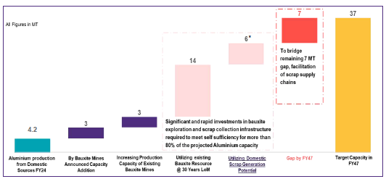
印度铝行业增长态势（20年期）
单位：百万吨
印度政府发布的愿景文件指出，随着人均铝消费量从目前的3.5公斤提升至2047年的12公斤，印度铝行业将实现显著增长。
根据这一愿景，印度铝行业总规模将达到每年3700万吨，其中，国内消费量为2800万吨。
为弥补剩余700万吨缺口，完善废料供应链
为实现铝产能80%以上的自给率目标，需要在铝土矿勘探及废料回收基础设施建设方面进行大规模、快速的投资。
2024财年国产铝产量
已公布的铝土矿新增产能
现有铝土矿山产能提升
按30年矿山寿命利用现有铝土矿资源
利用国内潜在回收能力
2047 财年缺口
2047财年目标产能
来源：印度政府《铝行业愿景文件》（2025年）
综合考虑再生铝和进口因素，这意味着氧化铝产量需要额外增加2700万吨/年，铝土矿产量则需要增加约8000万吨/年。
即便如此，供应缺口依然存在。但无论如何，印度对铝行业的发展有着雄心勃勃的愿景。
亚洲金属网
2026年5月28-29日

Slide 6
全球铝土矿质量
尽管印度的国内资源可以支撑其发展雄心，但从全球来看，铝土矿质量正在持续恶化。
自1990年代以来，主要贸易铝土矿的铝土矿/氧化铝产出比已从约2.1上升到如今的约2.7，部分甚至已接近3.0。同时，不同来源铝土矿中活性二氧化硅含量的差异也已扩大了一倍以上。
在当前的大部分贸易铝土矿市场中，运费已高于铝土矿本身的价格。当所运输的产品有65%最终成为废渣时，其影响不可忽视。
靠近铝土矿资源建设的氧化铝精炼厂，相比需要长距离运输原料的工厂，将具备越来越显著的成本优势。
亚洲金属网
2026年5月28-29日

Slide 7
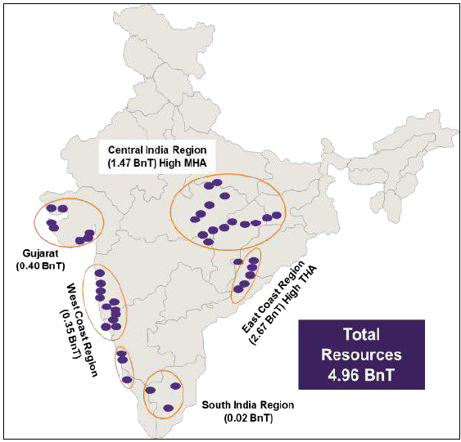
印度的铝土矿需求
印度的铝土矿资源总量位居全球第八。截至2025年，印度铝土矿资源总量约为50亿吨，其中储量为6亿吨。
印度政府目前对铝土矿的定义，未将部分低品位矿石纳入其中，而这类矿石很可能可用于氧化铝生产。
印度的铝土矿以三水铝石型为主，尤其集中在中部和东部地区。目前，约75%的资源分布于该区域。
未来需优先加强勘探工作，以将更多资源量转化为储量。
印度中部地区（14.7亿吨） 一水合氧化铝含量高
古吉拉特邦（4.0亿吨）
东海岸地区
（26.7亿吨）
西海岸地区（3.5亿吨）
资源总量：
49.6亿吨
印度南部地区（0.2亿吨）
参考资料：印度政府《铝行业愿景文件》（2025年）
亚洲金属网
2026年5月28-29日

Slide 8
总结
印度在铝行业有着雄心勃勃的愿景，并且正开始快速发展。
印度的铝土矿资源为其扩产计划提供了支撑，不过资源量向储量的转化率仍需优先推进。
预计未来五年，包含进口及新增再生铝产能在内，印度铝行业总规模将达到1090万吨/年。
氧化铝产能和铝土矿开采量的增加将为这一预期增长提供支持。氧化铝和铝土矿进口预计将继续对国内生产形成重要支撑。
印度将继续同时参与原铝及氧化铝的出口市场。
亚洲金属网
2026年5月28-29日

